Slide 1
Dario
Arcifa
3°F
Linea prodotti EOF

Slide 2
FLOATPHONE
« non ne sentirai neanche il peso… «

Slide 3
" Il 1°telefono fluttuante, realizzato totalmente
MADE-IN-ITALY "

Slide 4
- Nuovo assistente vocale
Google, Siri, sono superati…
Nuovo assistente vocale, riconosce
SEMPRE e SOLO la tua voce

Slide 5
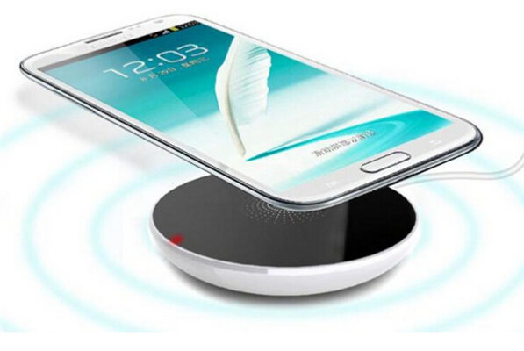
- Esclusiva carica ad induzione
Tramite la carica ad induzione, e lo sfruttamento delle nuove tecnologie...

Slide 6
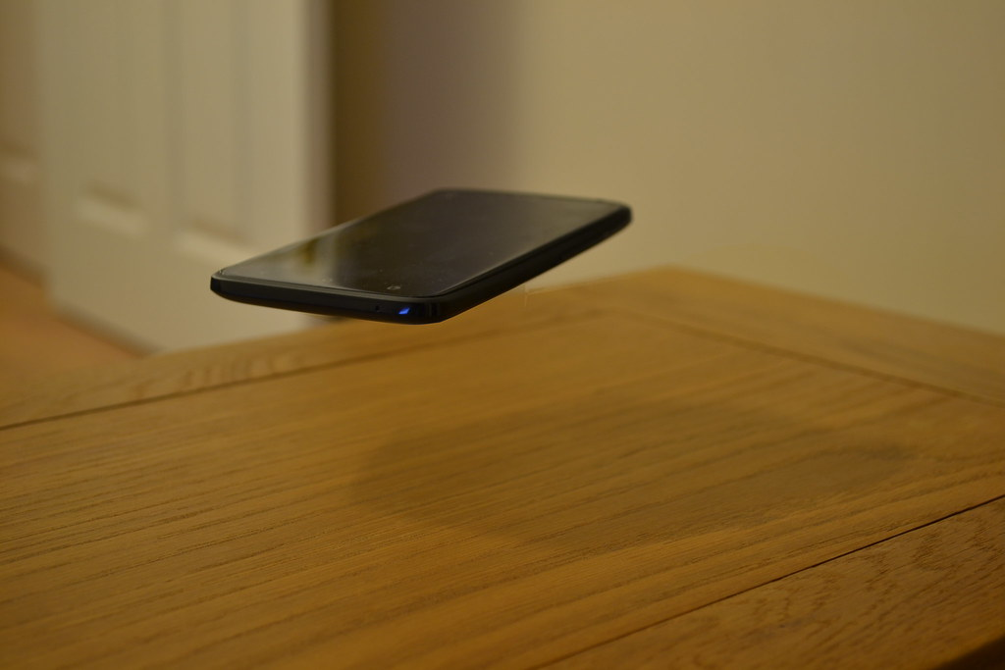
… non lo dovrai mai tenere in mano
FLOATPHONE lieviterà,
quando non lo userai si riporrà automaticamente in borsa o in tasca

Slide 7
- Puoi usarlo anche alla guida
Con l’integrazione di E-FUTURE potrai affidarti alla guida automatica e allo schermo inserito nel parabrezza.

